Slide 1
Ισορροπία
συμμετρική-ασύμμετρη-ακτινωτή

Slide 2
Ισορροπία
Ισορροπία, μια από τις βασικές αρχές της τέχνης, αναφέρεται στον τρόπο με τον οποίο τα στοιχεία μιας σύνθεσης είναι τοποθετημένα έτσι ώστε το "οπτικό βάρος" (έμφαση ή προσοχή που αντλεί ένα αντικείμενο σε μία σύνθεση) να εναρμονίζεται με τα άλλα στοιχεία και να είναι κατάλληλα κατανεμημένα.
Τα τέσσερα πιο βασικά παραδείγματα είναι:
Συμμετρική, Ασύμμετρη, Ακτινωτή Ισορροπία, Ακτινωτή Συμμετρία

Slide 3
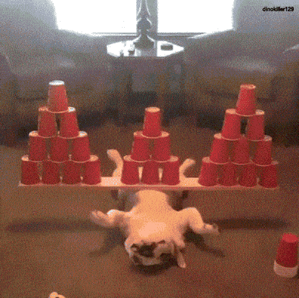
Οπτικό βάρος
Σε τρεις διαστάσεις, η ισορροπία υπαγορεύεται από τη βαρύτητα και είναι εύκολο να πούμε πότε είναι ισορροπημένο ή όχι γιατί πέφτει αν δεν είναι ισορροπημένη. Σε δύο διαστάσεις, οι καλλιτέχνες βασίζονται στο οπτικό βάρος των στοιχείων της σύνθεσης για να καθορίσουν αν μια σύνθεση είναι ισορροπημένη. Οι γλύπτες βασίζονται τόσο στο φυσικό όσο και στο οπτικό βάρος για να καθορίσουν την ισορροπία.

Slide 4
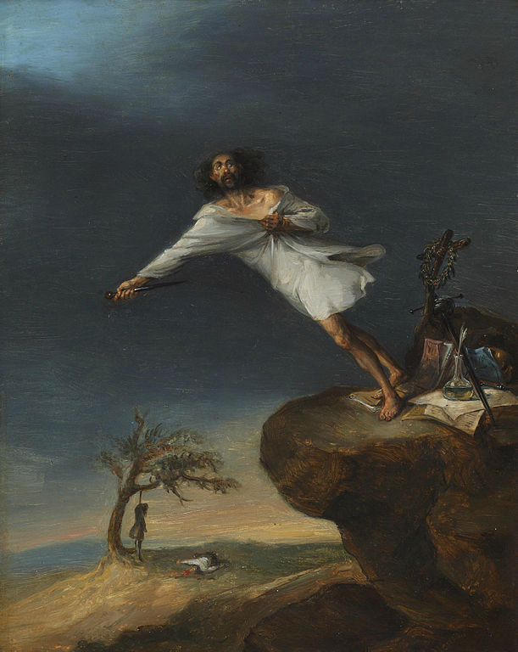
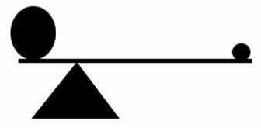
Οπτικό Βάρος σε δισδιάστατη εικόνα

Slide 5
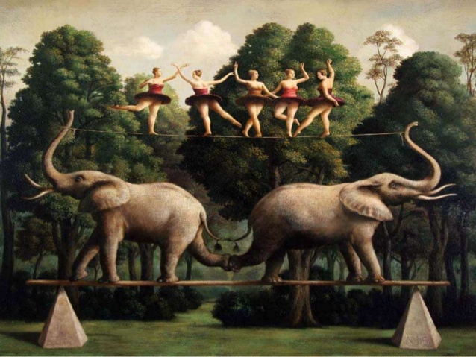
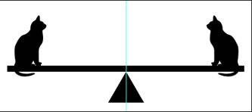
Ilya Zomb, Art of Balance, 2006

Slide 6
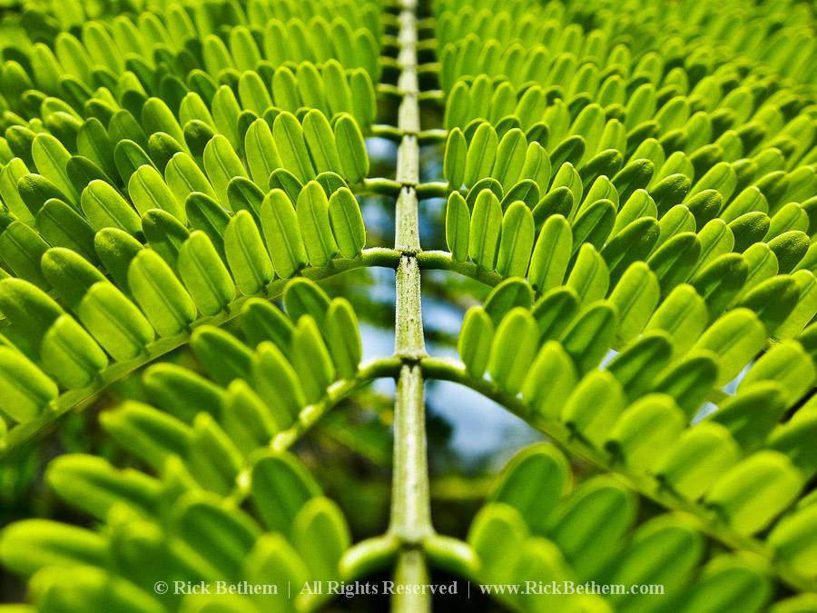
Συμμετρική ισορροπία
Η συμμετρική ισορροπία είναι οπτικά η πιο σταθερή ή στατική και χαρακτηρίζεται από ακριβή - ή σχεδόν ακριβή - σύνθετη σχεδίαση σε οποιαδήποτε (ή και στις δύο) πλευρές του οριζοντίου ή κατακόρυφου άξονα του επιπέδου της εικόνας. Οι συμμετρικές συνθέσεις συνήθως κυριαρχούνται από ένα κεντρικό στοιχείο. Υπάρχουν πολλά παραδείγματα συμμετρίας στον φυσικό κόσμο που αντικατοπτρίζουν μια αισθητική διάσταση.

Slide 7
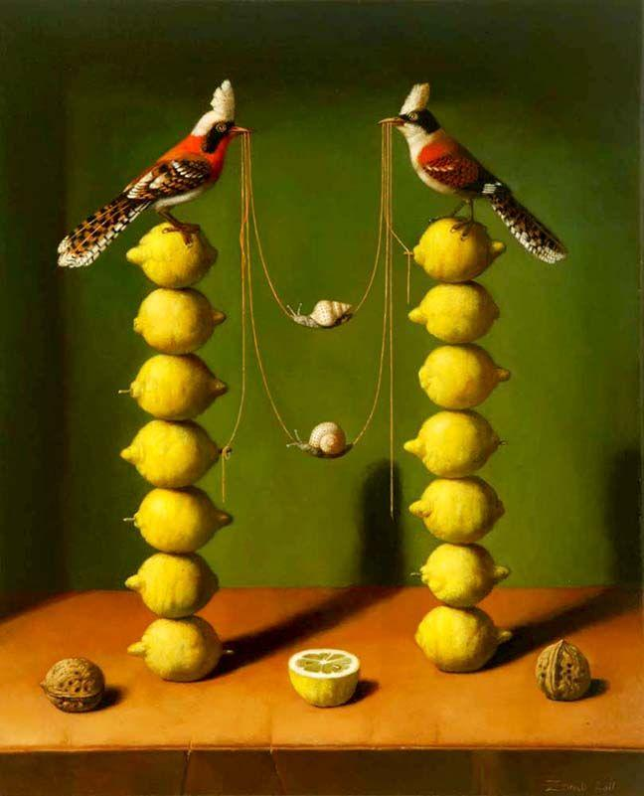
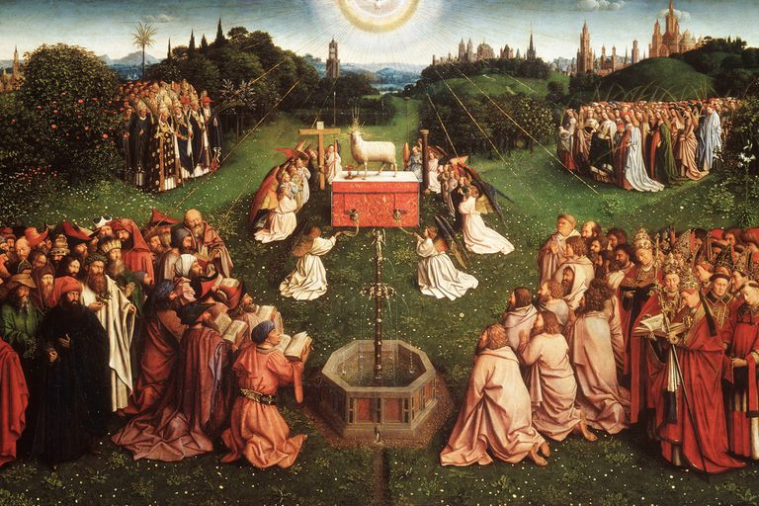
Jan Van Eyck, Ghent Altarpiece, 1432
Συμμετρική ισορροπία στην τέχνη

Slide 8
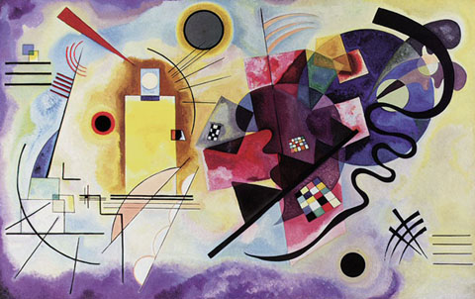
Ασύμμετρη ισορροπία
Στην ασύμμετρη ισορροπία, οι δύο πλευρές μιας σύνθεσης δεν είναι ίδιες αλλά φαίνεται να έχουν ισοδύναμο οπτικό βάρος. Τα αρνητικά και θετικά στοιχεία είναι άνισα και άνισα κατανεμημένα σε όλο το έργο τέχνης, οδηγώντας το μάτι του θεατή μέσα από το κομμάτι. Η ασύμμετρη ισορροπία είναι λίγο πιο δύσκολο να επιτευχθεί από την συμμετρική ισορροπία, επειδή κάθε στοιχείο της τέχνης έχει το δικό του οπτικό βάρος σε σχέση με τα άλλα στοιχεία και επηρεάζει ολόκληρη τη σύνθεση.
Wassily Kandinsky, Yellow Red Blue, 1925

Slide 9
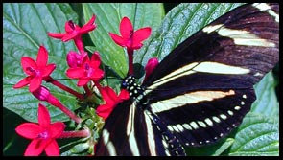
Για παράδειγμα, η ασύμμετρη ισορροπία μπορεί να συμβεί όταν πολλά μικρότερα στοιχεία στη μία πλευρά είναι ισορροπημένα από ένα μεγάλο στοιχείο στην άλλη πλευρά.

Slide 10
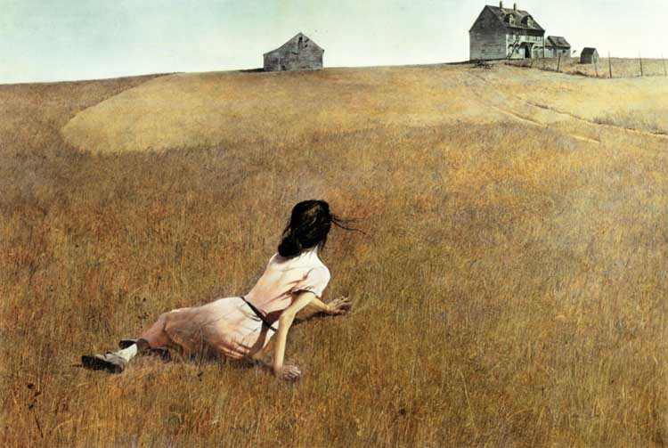
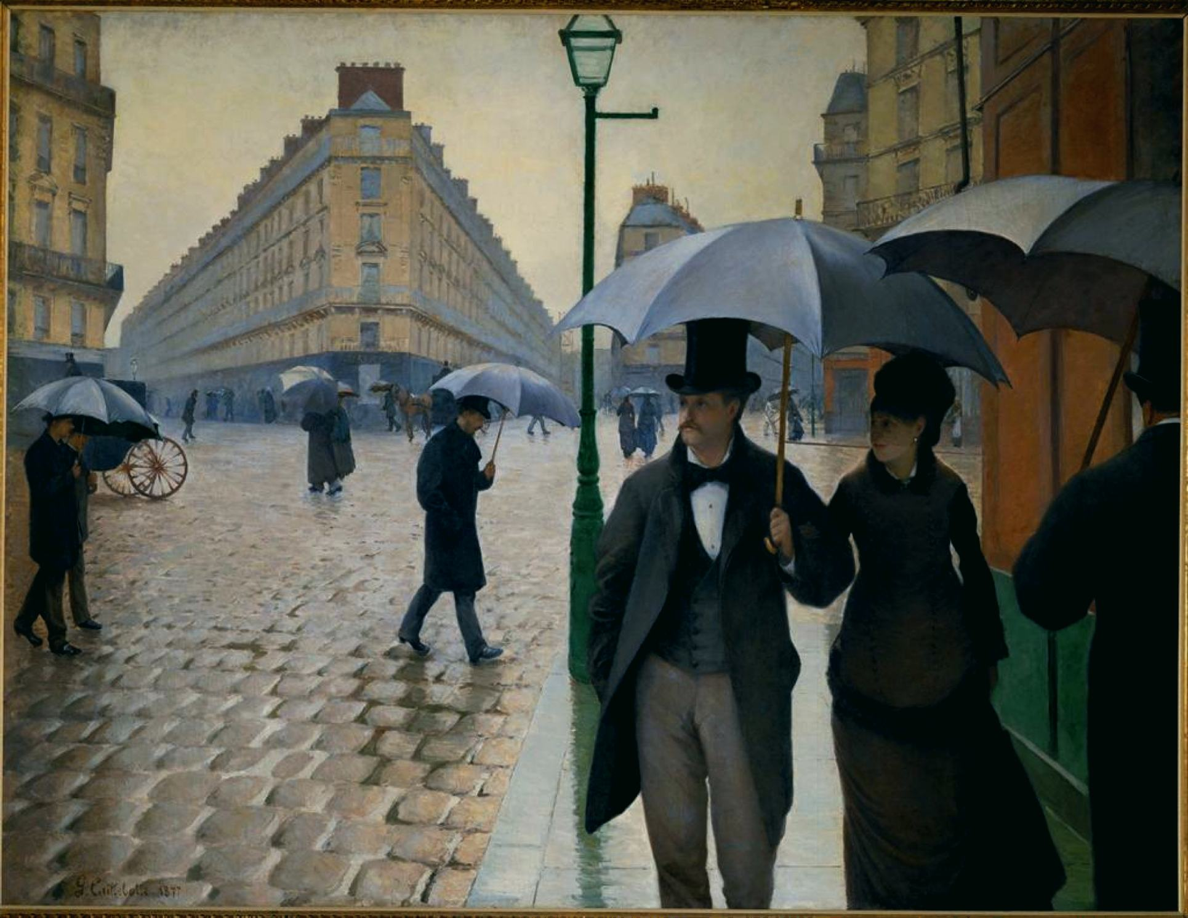
H, όταν μικρότερα στοιχεία τοποθετούνται μακρύτερα από το κέντρο της σύνθεσης από τα μεγαλύτερα στοιχεία.
Andrew Wyeth, Christina’s World, 1948
Gustave Caillebotte, Paris Street; Rainy Day, 1877

Slide 11
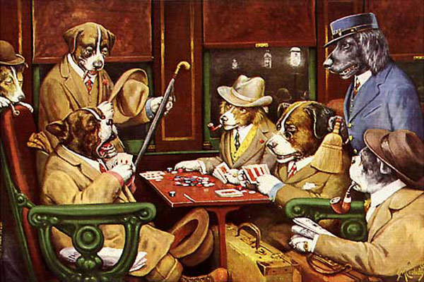
Η ασύμμετρη ισορροπία είναι πιο δυναμική από την συμμετρική ισορροπία. Μπορεί να φαίνεται πιο περιστασιακή αλλά χρειάζεται προσεκτικό σχεδιασμό.
C.M. Coolidge, Dogs Playing Poker, 1903

Slide 12
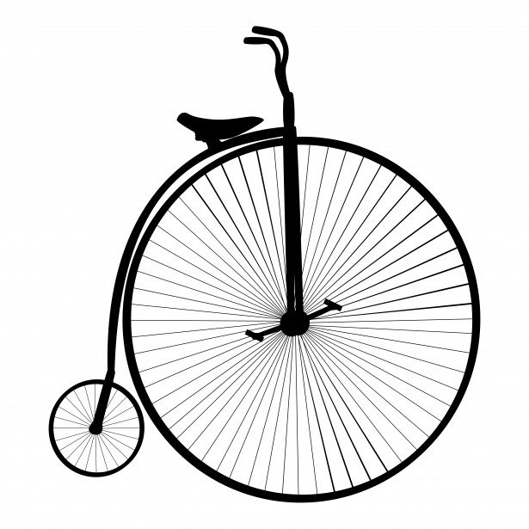
Ακτινωτή συμμετρία
Η ακτινωτή συμμετρία είναι μια παραλλαγή της συμμετρικής ισορροπίας στην οποία τα στοιχεία είναι τοποθετιμένα εξίσου γύρω από ένα κεντρικό σημείο, όπως στις ακτίνες ενός τροχού Έτσι, η ακτινωτή συμμετρία έχει ένα ισχυρό εστιακό σημείο επειδή είναι οργανωμένο γύρω από ένα κέντρο.

Slide 13
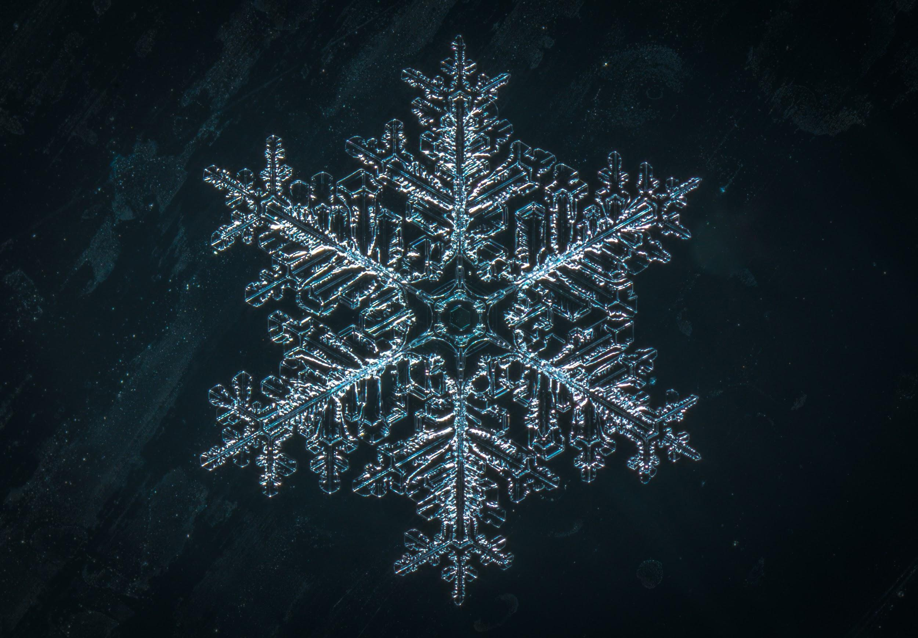
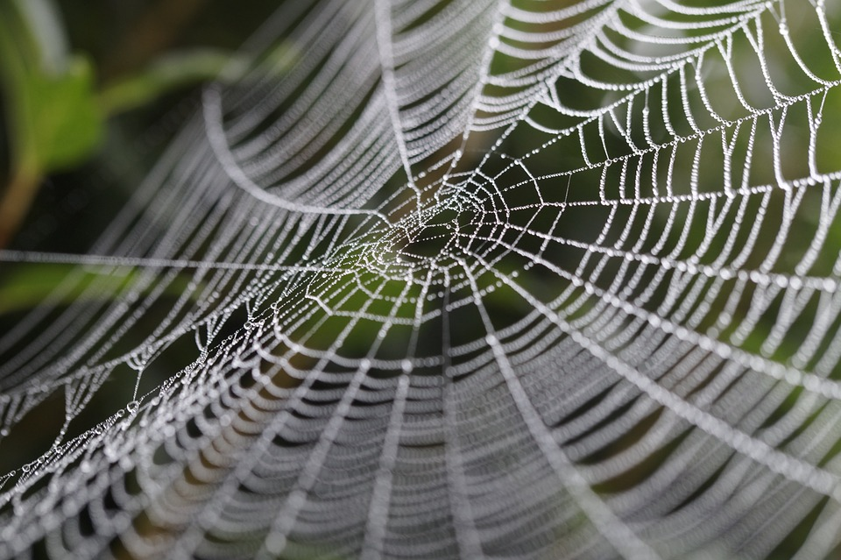
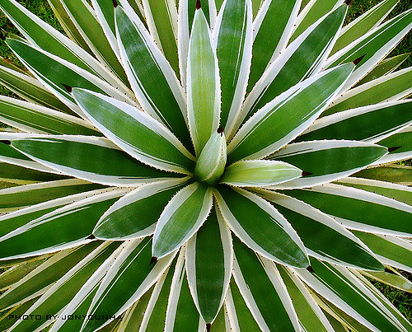
Η ακτινική συμμετρία παρατηρείται συχνά στη φύση, όπως σε μια χιονονιφάδα, στον ιστό μιας αράχνης ή σε κάποια τροπικό φυτό.

Slide 14
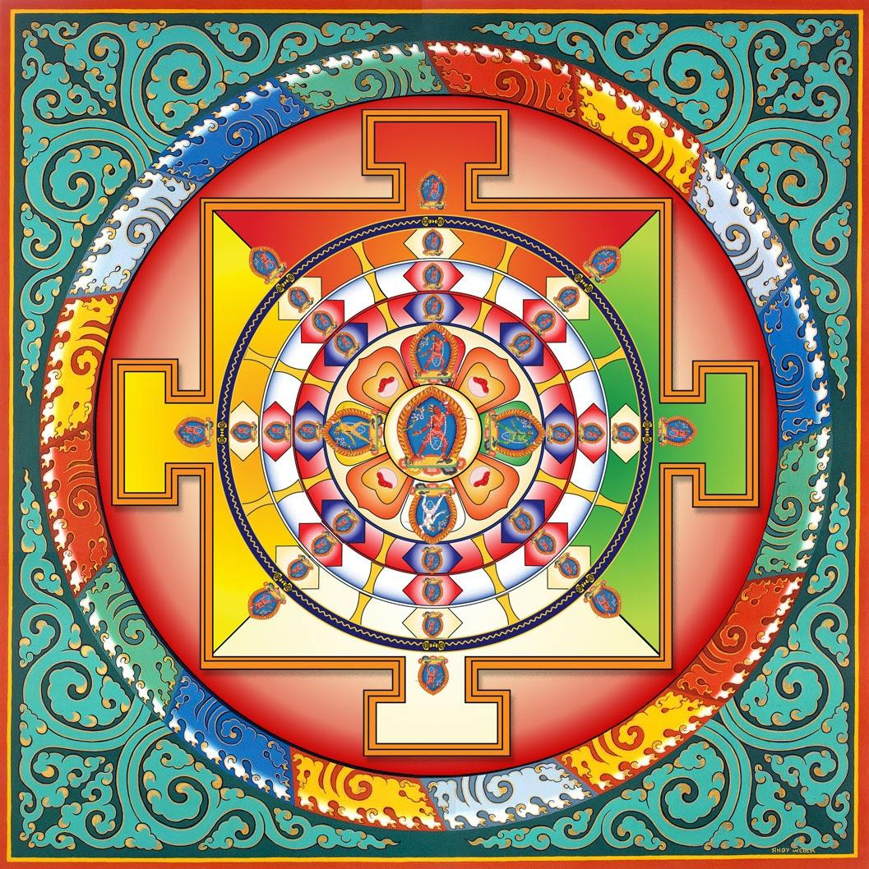
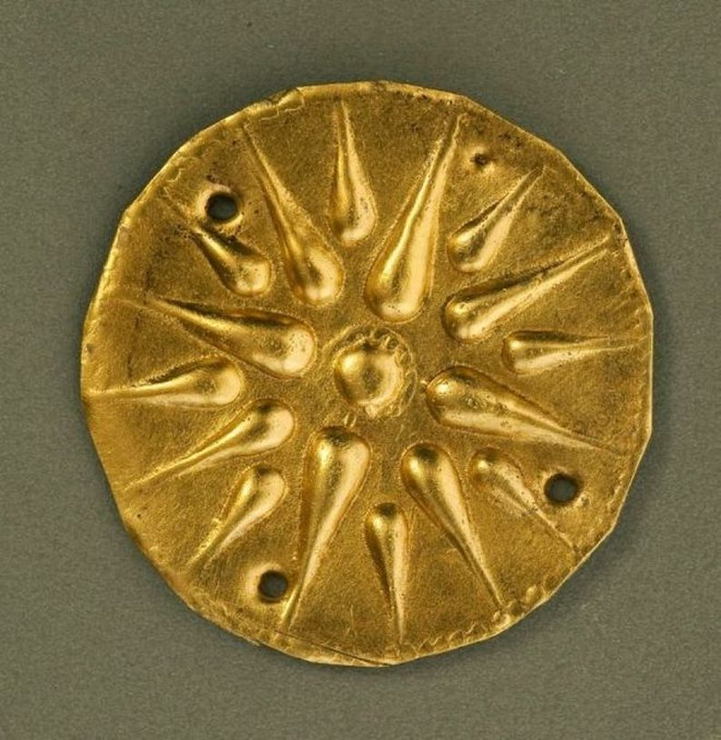
Εμφανίζεται επίσης στη θρησκευτική τέχνη και στην ιερή γεωμετρία, όπως στις μαντάλες και στο Ήλιο της Βεργίνας.

Slide 15
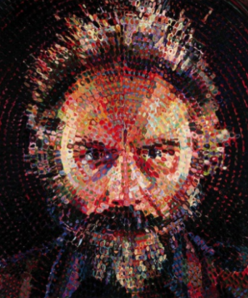
Ακτινωτή συμμετρία στην τέχνη
Chuck Close, Lucas II, 1987

Slide 16
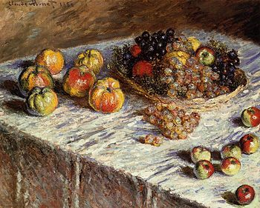
Ακτινωτή ισορροπία
Η τοποθέτηση των στοιχείων στην ακτινωτή ισορροπία δεν διέπονται από συμμετρία, αλλά τα διάφορα στοιχεία στο συνολό τους δημιουργούν ένα ισορροπημένο οπτικό βάρος
Claude Monet, Still Life with Apples and Grapes,1880

Slide 17
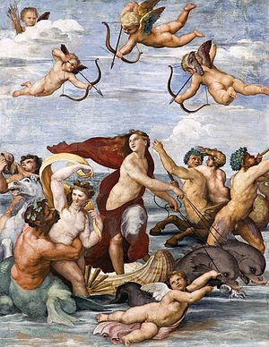

Slide 18
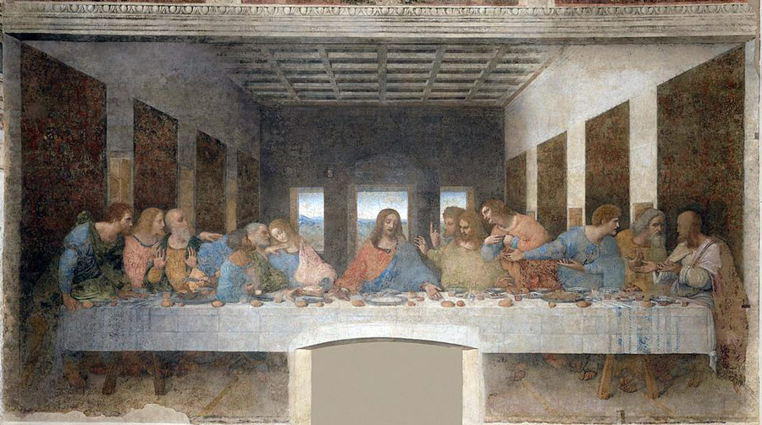
Τι είδει ισορροπίας βλέπουμε στις παρακάτω εικόνες;

Slide 19
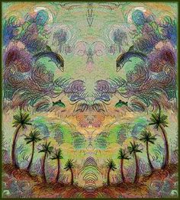

Slide 20
